Slide 1


LUTOWY NUMER
GAZETKI PRZEDSZKOLNEJ “NIEZAPOMINAJKA”
DLA DZIECI I RODZICÓW

Slide 2

W NUMERZE LUTOWYM:
  Co czeka nas w przedszkolu w lutym...?
  Zabawy w kąciku logopedycznym...
  Dzień Bezpiecznego Internetu
  Praktyczne porady i wskazówki dla Rodziców-
“Codzienne nawyki, które wzmacniają relacje z Dzieckiem”
  Kącik Przedszkolaka

Slide 3


Co czeka nas w Przedszkolu w lutym?
Bal karnawałowy- 08/09.02
Tłusty Czwartek- 08.02
Przedstawienie w wykonaniu
Teatru Lalek “Wszędobylskiego”/ - 14.02
Podsumowanie zbiórki darów
dla Schroniska “Ciapkowo” w Gdyni

Slide 4

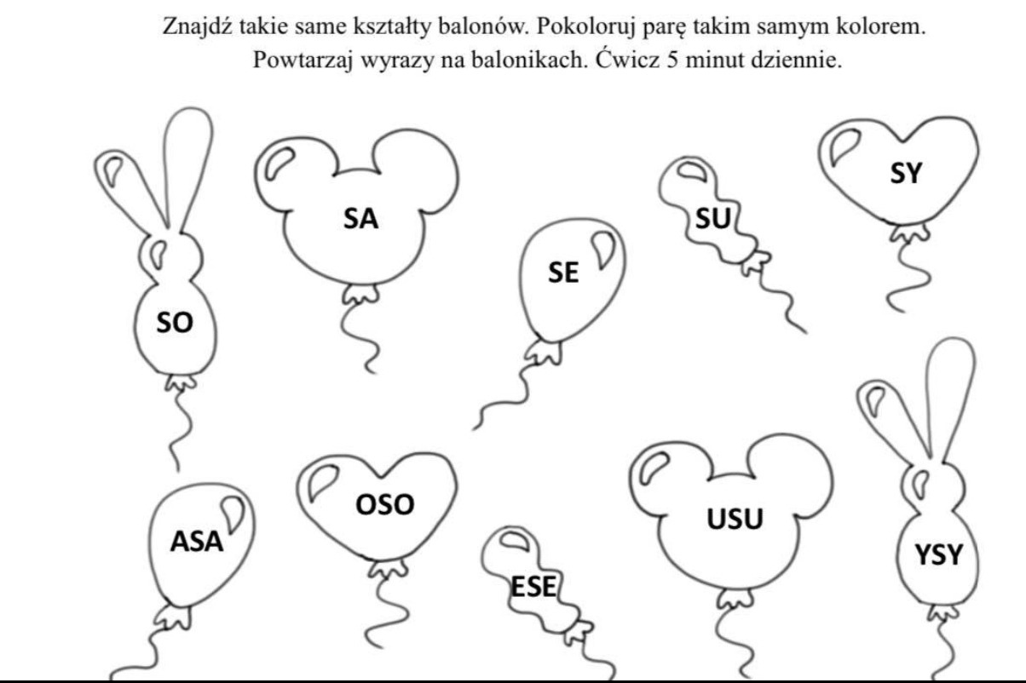
KĄCIK LOGOPEDYCZNY-
Do wspólnej zabawy zaprasza
neurologopeda p. Katarzyna Przewoźniak

Slide 5
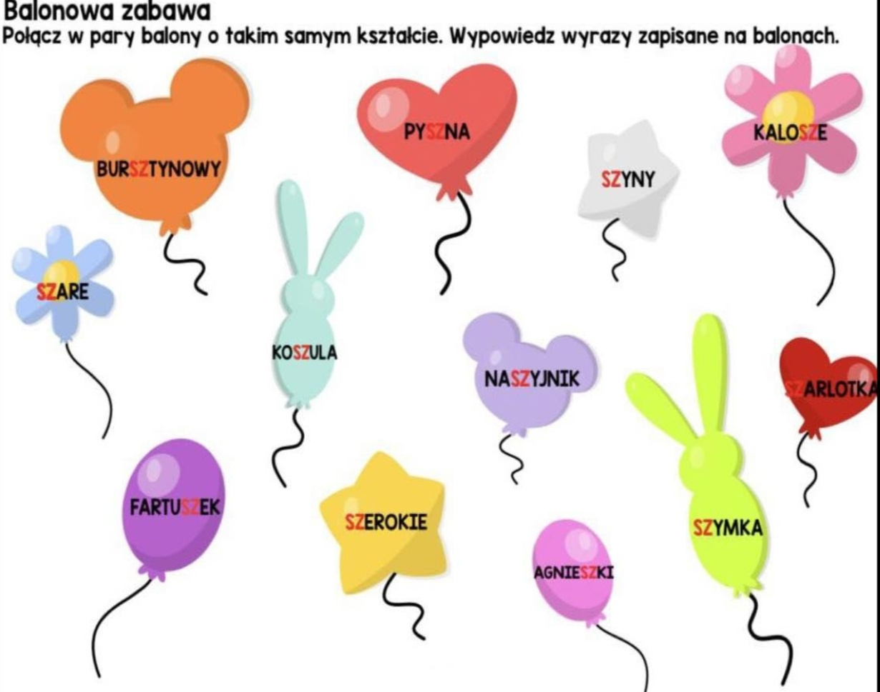
KĄCIK LOGOPEDYCZNY

Slide 6
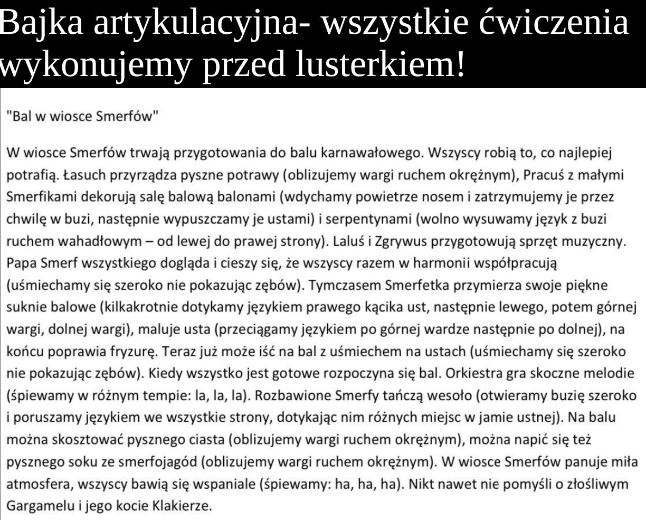
KĄCIK LOGOPEDYCZNY

Slide 7

Dzień Bezpiecznego Internetu

Slide 8
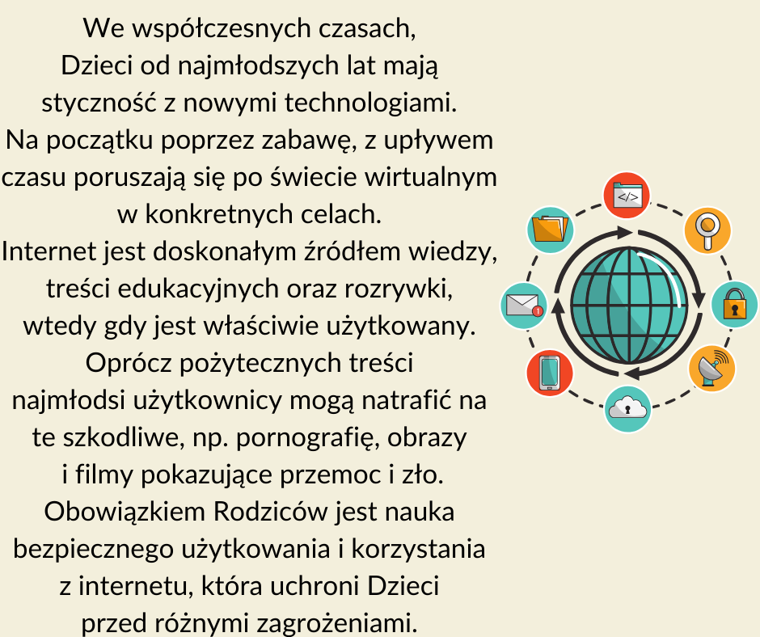
Dzień Bezpiecznego Internetu

Slide 9
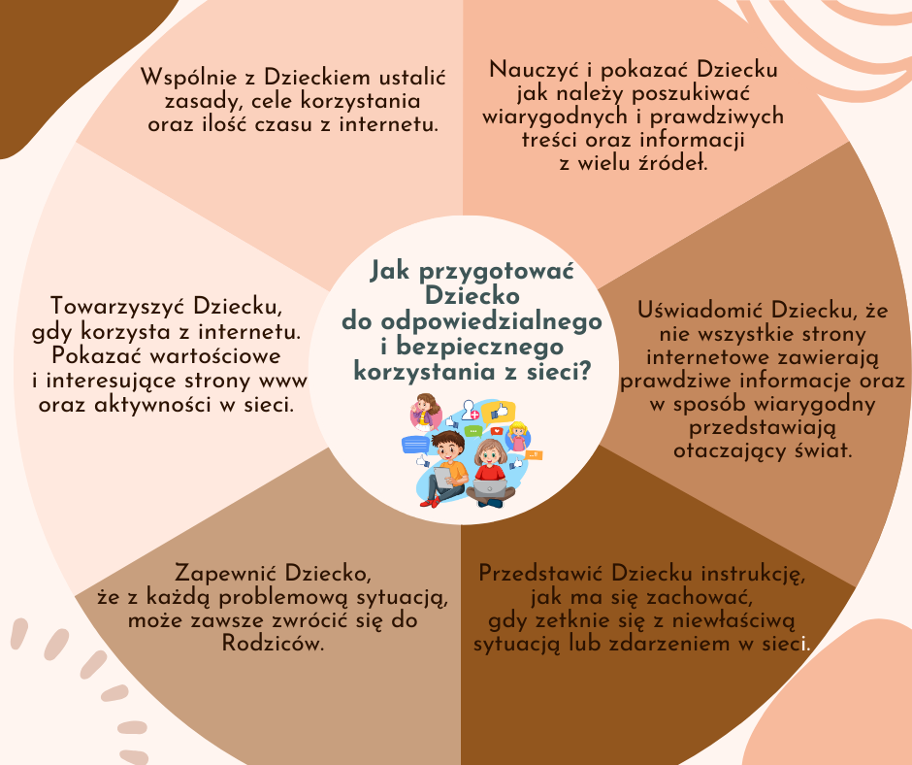
Dzień Bezpiecznego Internetu

Slide 10

Dzień Bezpiecznego Internetu

Slide 11
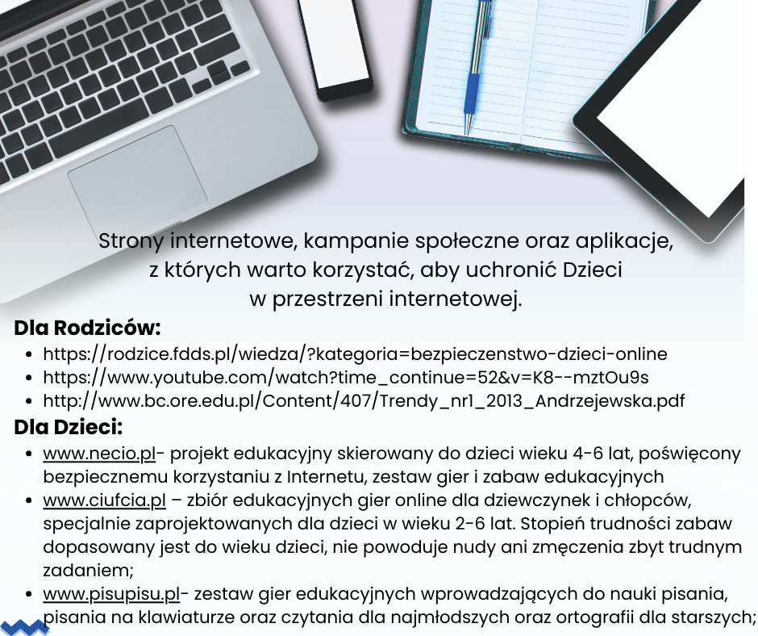
Dzień Bezpiecznego Internetu

Slide 12

Codzienne nawyki,
które wzmacniają relacje z Dzieckiem

Slide 13


Codzienne nawyki,
które wzmacniają relacje z Dzieckiem

Slide 14


Codzienne nawyki,
które wzmacniają relacje z Dzieckiem

Slide 15


Codzienne nawyki,
które wzmacniają relacje z Dzieckiem

Slide 16


Codzienne nawyki,
które wzmacniają relacje z Dzieckiem

Slide 17
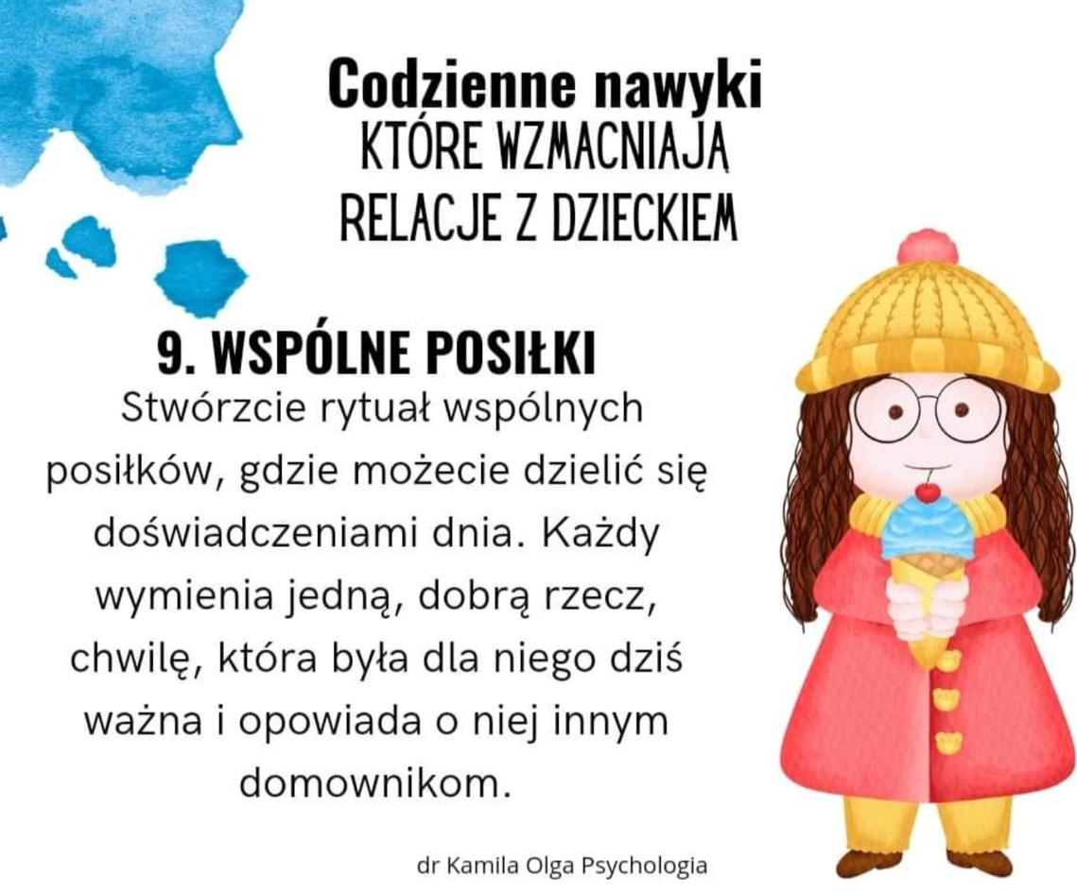

Codzienne nawyki,
które wzmacniają relacje z Dzieckiem
Żródło-Kamila Olga Psychologia

Slide 18
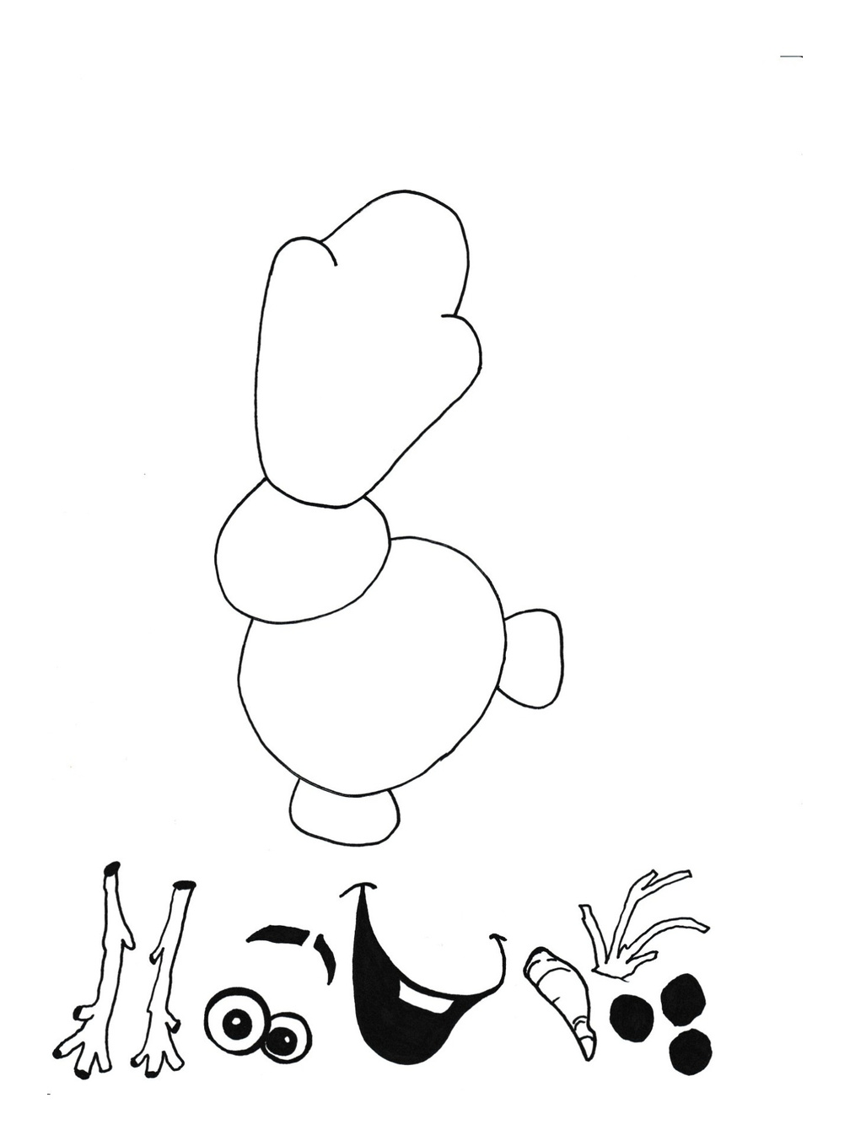
Kącik Przedszkolaka
To Bałwanek Olaf do wycięcia.
Rodzicu, razem z Dzieckiem wytnijcie brakujące
fragmenty Olafa i przyklejcie je we właściwe miejsca.
Źródło- www.mojedziecikreatywnie.pl

Slide 19
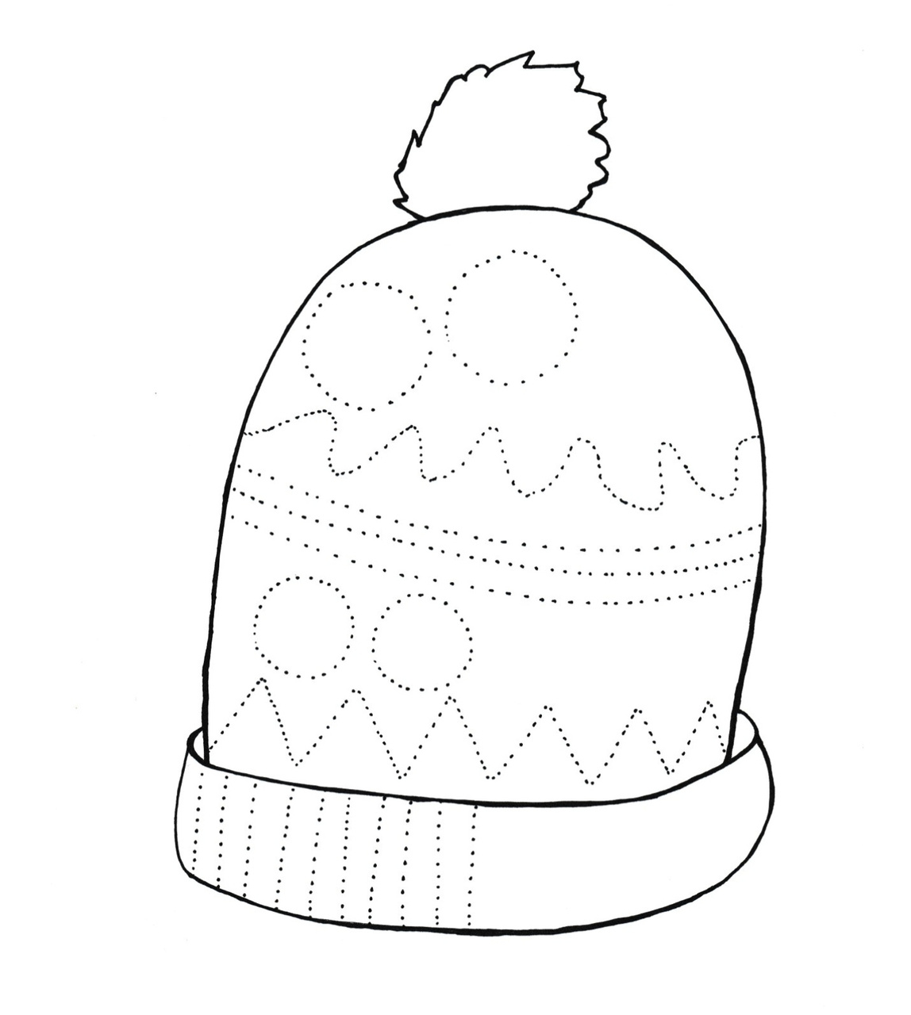
Kącik Przedszkolaka
Przedszkolaku, dokończ rysować zimową czapkę i pokoloruj ją według własnego pomysłu.
Źródło- www.mojedziecikreatywnie.pl

Slide 20

Kącik Przedszkolaka
Przedszkolaku, połącz ze sobą kroki śnieżynki. Może wykleisz ją plasteliną lub pomalujesz farbami?
Źródło- www.mojedziecikreatywnie.pl

Slide 21
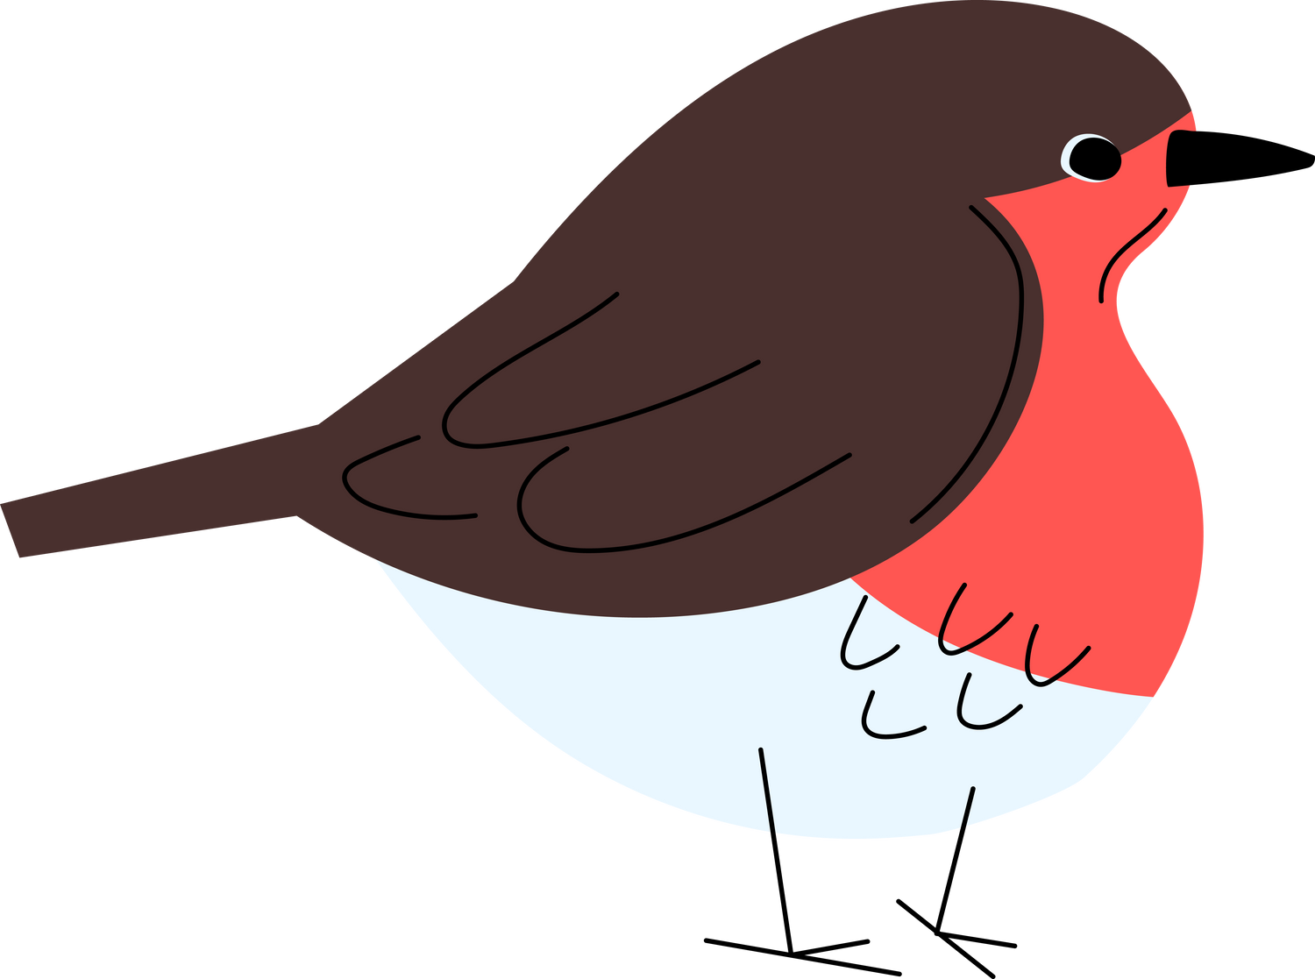
ZAPRASZAMY
NA KOLEJNY NUMER GAZETKI W MARCU
Opracowała Sonia Peplińska

